Slide 1
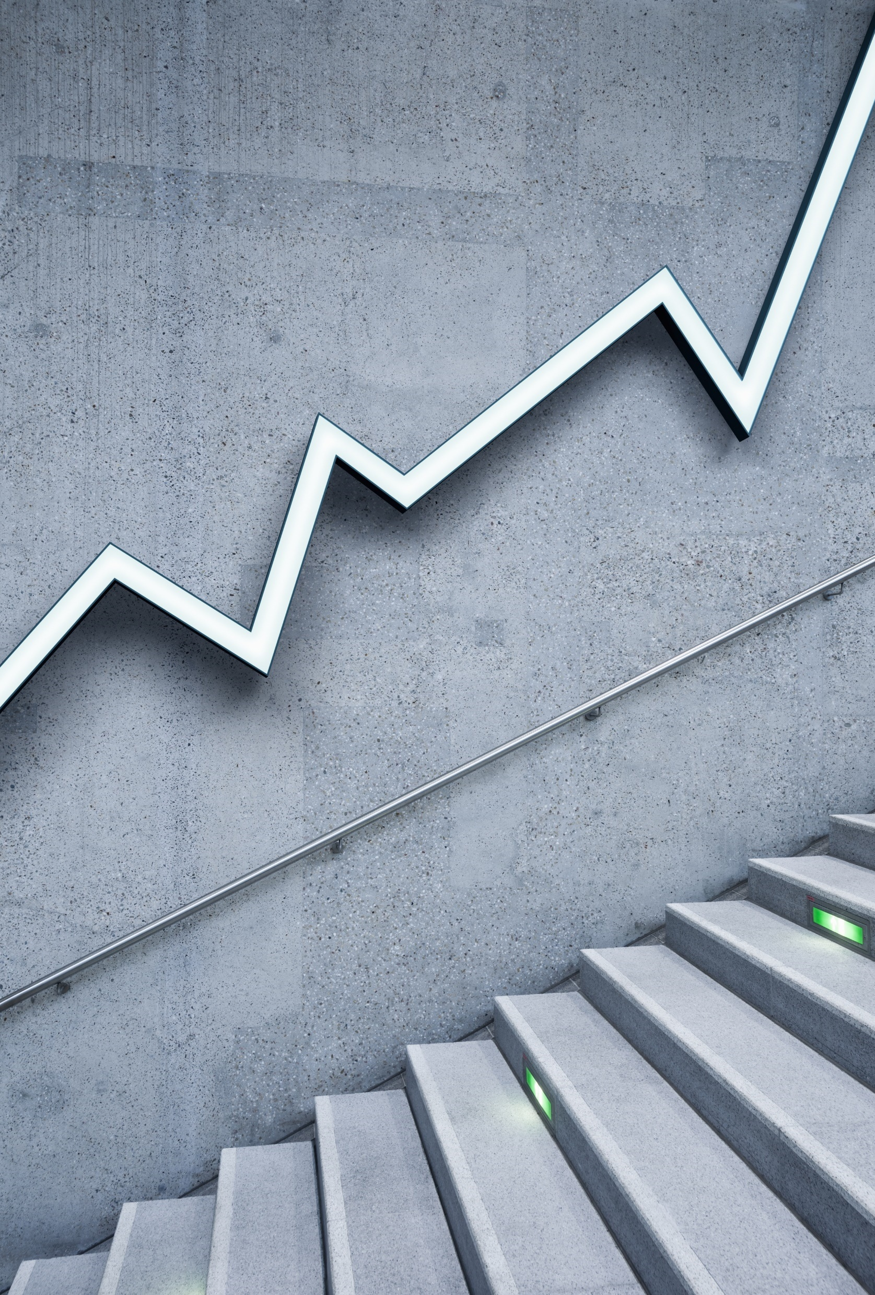
How to become a trader ?
HAMIDREZA KHADEMI

Slide 2
بازارها غیرقابل پیش‌بینی هستند و هیچکس نمی‌‌‌‌تواند آینده را با قطعیت پیش‌‌بینی کند. معامله‌گران باید یاد بگیرند که با احتمال‌ها کار کنند، نه با پیش‌‌بینی‌‌های قطعی.
Mark douglas

Slide 3
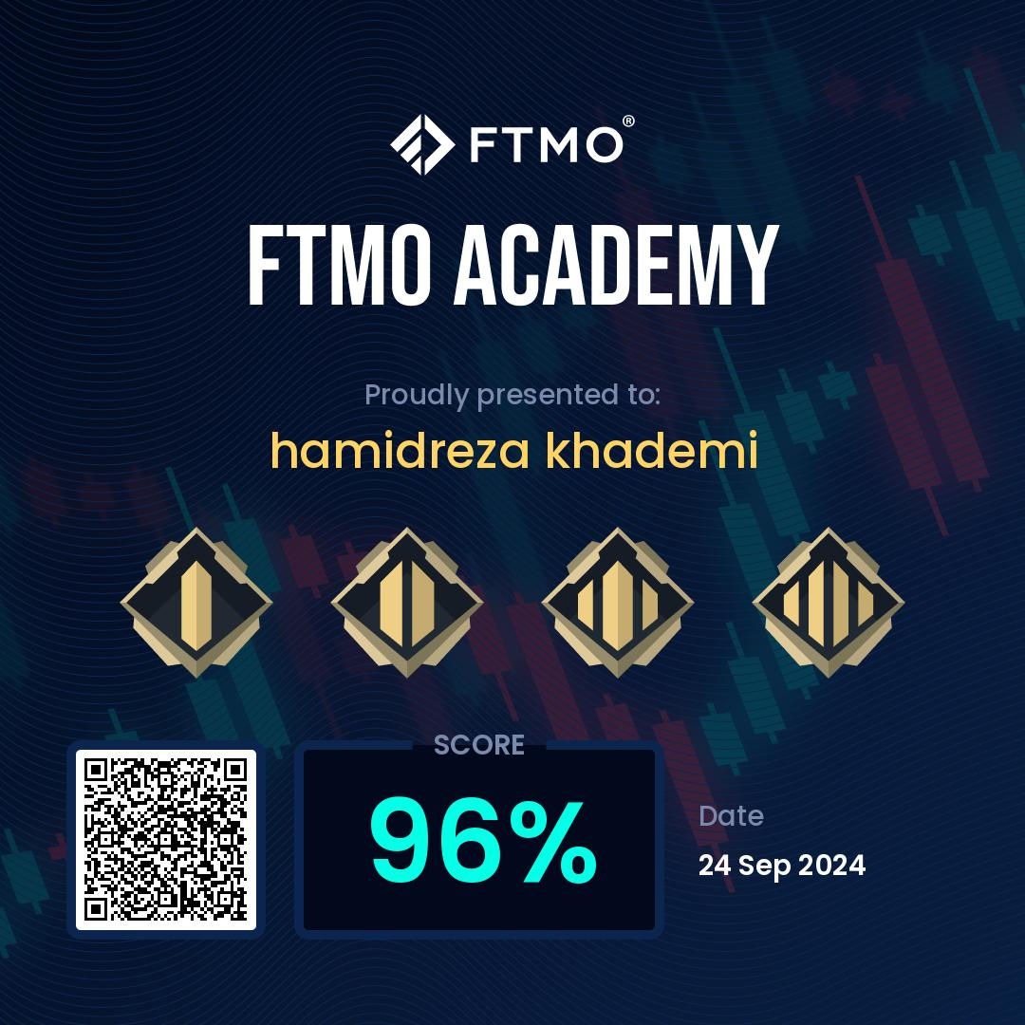
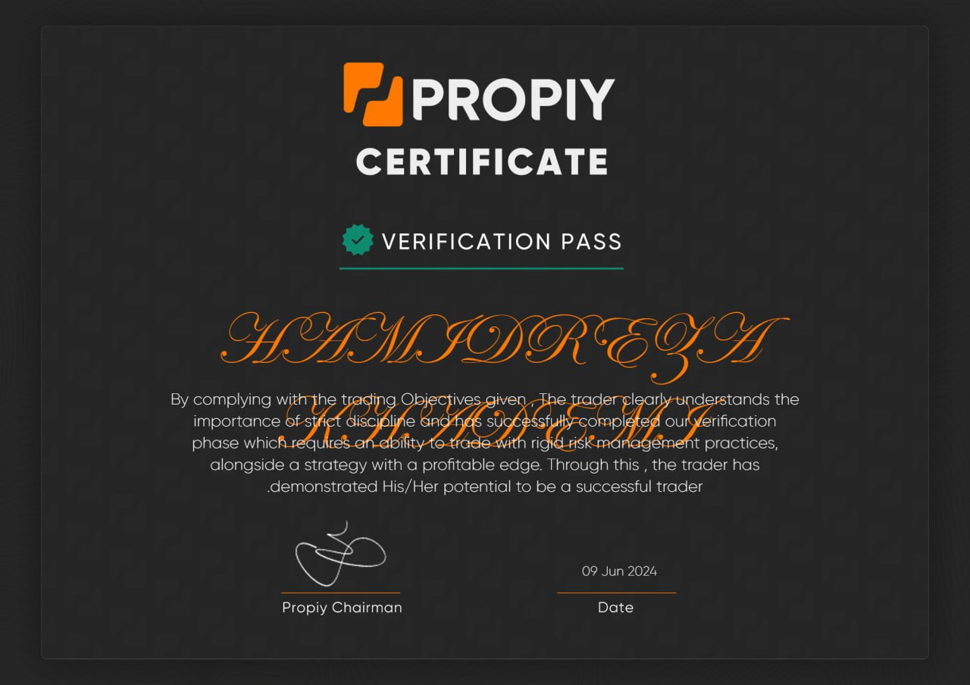
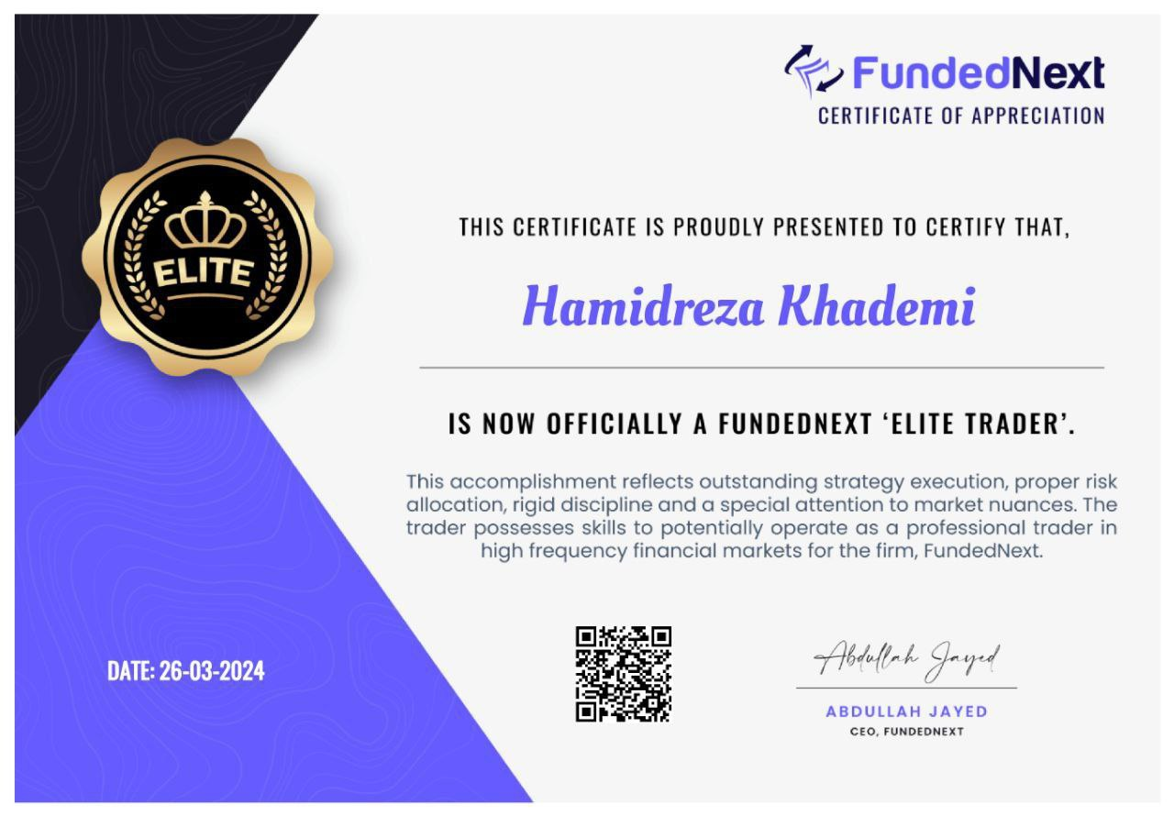
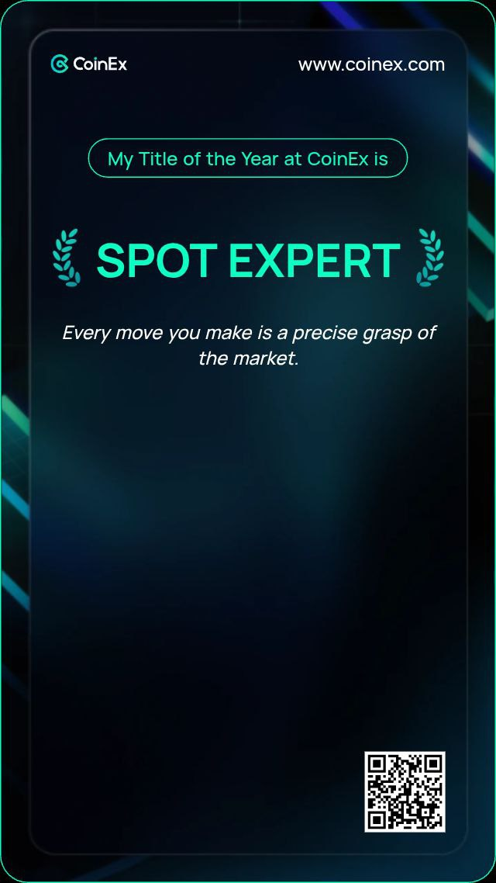
حمیدرضا خادمی کارشناسی برق قدرت MBA دانشگاه تهران BMS.COURSE OF MALAYSIAN HELP UNIVERSITY سوابق کاری سرمایه گذار در تولید سخت افزارهای مانیتورینگ صنعتی 10 سال سابقه فعالیت در حوزه تولید نرم افزار و سخت افزارهای حوزه پرداخت الکترونیک 6 سال سابقه مستمر در زمینه‌ی معامله گری بازارهای مالی

Slide 4
چرا می خواهم تریدر شوم ؟
شاغل هستم
سرمایه دار کلان هستم
اهداف
جوان هستم و دنبال شغل و مسیر درستی برای آینده هستم.
رسیدن به سرمایه ای که امکان تغییر وضعیت معیشت را حاصل کند . رسیدن به میزان درآمدی که در صورت نیاز بتوان از کارمندی خارج شد.
عدم رشد در ساختار سازمانی ایرانی، الارقم شایستگی ها و توانمندیها عقب ماندگی دستمزد پرداختی نسبت به تورم سالانه و بی ارزش شدن پول‌ ملی
اهداف
ورود به بازارهای جدید جهت سرمایه گذاری بلند مدت
کسب سودهای کلان در بازارهای نو پدید با توجه به میزان دارایی اولیه
رکود در بازارهای سنتی مانند مسکن ، خودرو به دلیل رکود تورمی همچنین نیاز به تغییر محل درآمد .

Slide 5
آیا عاشق معامله گری و بازارهای مالی هستم؟
پیش از هر چیز و شروع صحبت در خصوص تریدر شدن پیشنهاد می کنم با خودتان صادق باشید.
آیا می دانید چرخه‌ی به سود رسیدن در بازارهای مالی بیش از کسب و کارهای سنتی زمان بر هست ؟ آیا می دانید برای به سود رسیدن در بازارهای مالی ابتدا باید از عادت های شخصی که منجر به نامظمی می شود دست بکشید و مجبور می شوید روان خود و عادت های شخصی را اصلاح کنید.
در نهایت آیا اینقدر عاشق بازارهای مالی هستم که بتوانم از خودم عبور کنم ؟

Slide 6
چه خط قرمزهایی در این مسیر وجود دارد ؟ پنیر رایگان در تله موش است .
یا در گوگل سرچ می کنید یا در اینستاگرام جذب موارد زیر می‌شوید. گول رویا فروش‌هارو می خورید. رفرال بازها کپی تریدرها سیگنال فروش ها روبات های معاملاتی بونوس ها افتتاح حساب و ... توهم فروشان سود مرکب شت کوین فروشان خط روند کارهای ایسنتاگرام آموزش رایگان بروکرهای غیرمجاز

Slide 7
از کجا باید شروع کنم ؟
چه خطرهایی پیش روی من قرار دارد؟ شروع ترید با علم کم و آزمون خطا روی حساب واقعی آیا با خرید پکیج ها تریدر می شوم؟ چه کسانی دیتای درستی می دهند ؟ به چه کسانی اعتماد نکنم ؟ چه نکاتی رو برای انتخاب یک منتور باید مورد نظر قرار دهم؟

Slide 8
راه درست چیست ؟
شناسایی تیپ شخصیتی و انتخاب سبک معاملاتی
به طور کلی ما دو دسته فعال حوزه سرمایه گذاری داریم .
معامله گران سهام (بورس) ، اوراق بهادار ، فلزات گرانبها و اسپات کریپتو در این مدل ها شما دارایی رو خرید و فروش می کنید.
معامله گران روزانه و نوسان گیر در این مدل شما ارزش ذاتی یک دارایی رو خرید و فروش می کنید همچنین می‌توانید از اهرم ها استفاده کنید.

Slide 9
چه میزان دانشی برای اهداف مورد نظر نیاز دارم؟
کدام سبک از روش های ترید مورد نیاز من می باشد. (اشاره به مدل سرمایه گذاری) آیا می خواهم فول تایم تریدر شوم ؟
یا ترید را به عنوان شغل دوم انتخاب کنم ؟
پیش نیاز ورود به بازارهای مالی داشتن دانش کافی از اقتصاد کلان و جغرافیای اقتصادی اطراف شماست.
شناخت GDP
تولید ناخالص ملی
داده های نرخ بیکاری
داده های توان خرید کالای داخلی و خارجی
شاخص مصرف کالای بادوام

Slide 10
خواندن چه کتاب هایی برای دانش اقتصاد کلان لازم است ؟
شناخت اخبار و تصمیمات اقتصادی که بر تغییر روندهای ارزشگذاری پول‌های فیات موثر هستند.
اخبار نظامی جهان(جنگ ها )تاثیر گذاری روی فلزات
شناخت ساختار بلاکچین(بیت کوین و ریپل و ..)و اخبار تاثیر گزار
نیاز به آشنایی با ساختار پول کاغذی(فیات ،تاریخچه شکل گیری پول)
پول چیست ؟

Slide 11
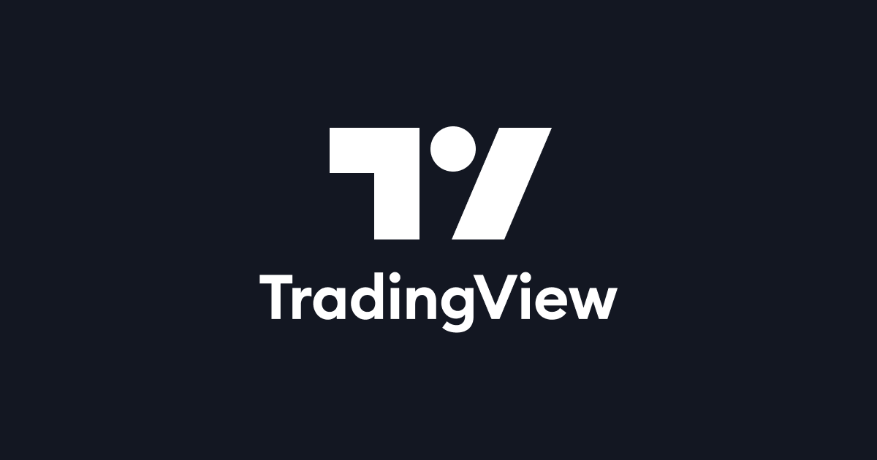
شناخت اخبار تاثیرگزار بازارهای مالی
انواع اخبار
High Impact
Mid Impact
Low Impact
Bank Holiday
Low impact

Slide 12
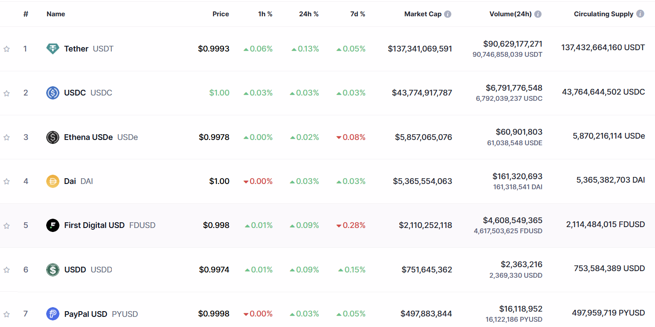
CRYPTO
COIN MARKET CAP
WHITE PAPER stable coins شناخت آلت کوین ها
شناخت دامیننس ها (شناخت شاخص کریپتو مثل توتال،تتر و هم بستگی ها)
شاخص ترس و طمع مارکت کپ
نیاز به دانش مفاهیم عرضه و تقاضا

Slide 13
PRICE ACTION METHODS
KNOW CANDLE STICK
FRACTAL TIME
CLASSIC PATERN(TREND LINE,HEAD AND SHOLDER… )
RTM) QM,BASE, SPIKE,CHANEL,TRADING RANGE, FTR)
SUPPLY AND DEMAND(LIQUDITY)
SMART MONEY(BOS,CHOCH)
ICT( AMD,MMXM)
TIME IS A KEY POINT
ORDER FLOW APPLIACTION(FOOT PRINT)
LIQUIDITY
HOW ONE CANDLE IS FORMED (1H,DAILY,WEEKLY PROFILE)

Slide 14
MANIPULATION IN MARKETS
MANIPULATION DAY IN NEW YORK TIME WAS CREAT BETWEEN 9:30 TO 12:00 IN REGULAR DAY. IN HIGH IMPACT NEWS DAY USE TIME OF RELEASE NEWS FOR MANIPULATION .

Slide 15
SEASONALITY CHARTS AND ALGORITHM
SESONALITY COMPARE 10Y,5Y,1Y SMT METHOD
MARKET MAKER MODEL ALGORITHM

Slide 16
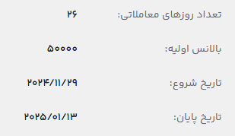
Money Management
RISK TO REWARD

Slide 17
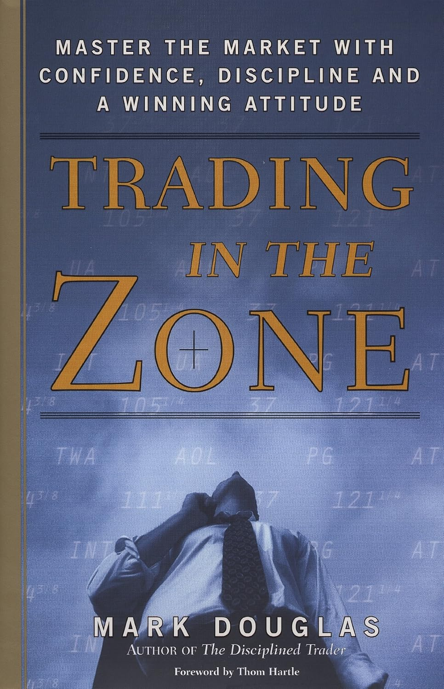
MIDNSET
DISCIPLINE
HABITS
EMOTION CONTROL
EXPERIENCE
JURNAL TRADING

Slide 18
پرسش و پاسخ
سپاس از توجه شما

